Slide 1
Capstone Project — Clustering & Insight Data Tanaman Padi Sumatera
Author: Baharudin Alamsyah
Hacktiv8 x IBM

Slide 2
Raw Dataset Link
Nama Dataset: Data Tanaman Padi Sumatera
Sumber: https://www.kaggle.com/datasets/ardikasatria/datasettanamanpadisumatera
Link Github: https://github.com/BaharudinAlamsyah27/Capstone_project-ibm.git
Ukuran: 224 baris, 7 kolom

Slide 3
Project Overview
Analisis data produksi padi di Sumatera
Tujuan: Menemukan pola distribusi, hubungan antar faktor cuaca, dan rekomendasi peningkatan produksi
Tools: Google Colab, Python, Matplotlib, Seaborn, IBM Granite Model via Replicate API

Slide 4
Analysis Process
Upload & eksplorasi dataset
Visualisasi distribusi fitur (Histogram) dan korelasi (Heatmap)
Menyusun prompt otomatis ke IBM Granite Model
LLM menghasilkan insight dan rekomendasi

Slide 5
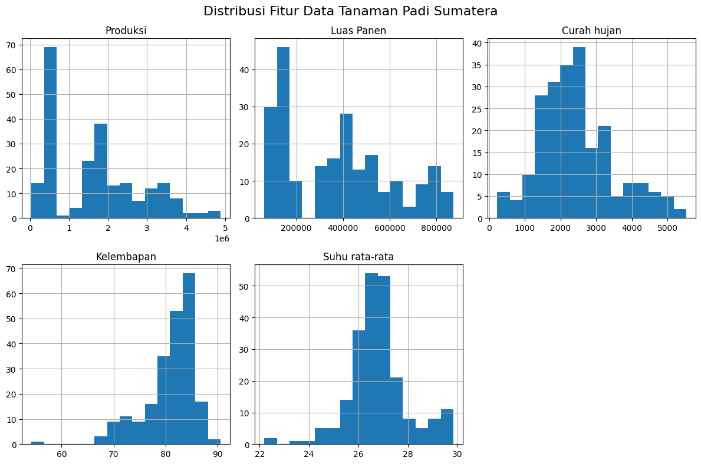
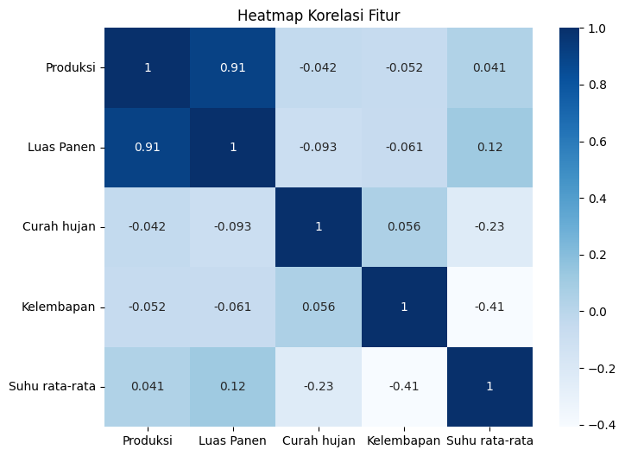
Insight & Findings (and Visualization)
Visual: Tampilkan Histogram & Heatmap
Insight:
Produksi berkorelasi kuat dengan Luas Panen
Curah hujan & kelembapan punya hubungan sedang
Terdapat variasi suhu antar provinsi

Slide 6
Conclusion & Recommendations
Optimalkan irigasi & manajemen air di wilayah rawan kekeringan
Rancang jadwal tanam menyesuaikan pola cuaca
Tingkatkan akurasi data lapangan untuk input AI di masa depan

Slide 7
AI Support Explanation
IBM Granite Model digunakan untuk:
Menganalisis ringkasan statistik
Memberikan insight tambahan di luar visual
Membantu merumuskan rekomendasi praktis
AI mendukung interpretasi data publik dengan cepat & akurat

